Slide 1

医院挂号系统概要设计
汇报小组：第四小组

Slide 2
PART 01
E-R图、关系模式
PART 02
数据字典
目录
PART 03
模块接口
CONTENTS
PART 04
前端概览

Slide 3
01
PART
E-R图、关系模式

Slide 4
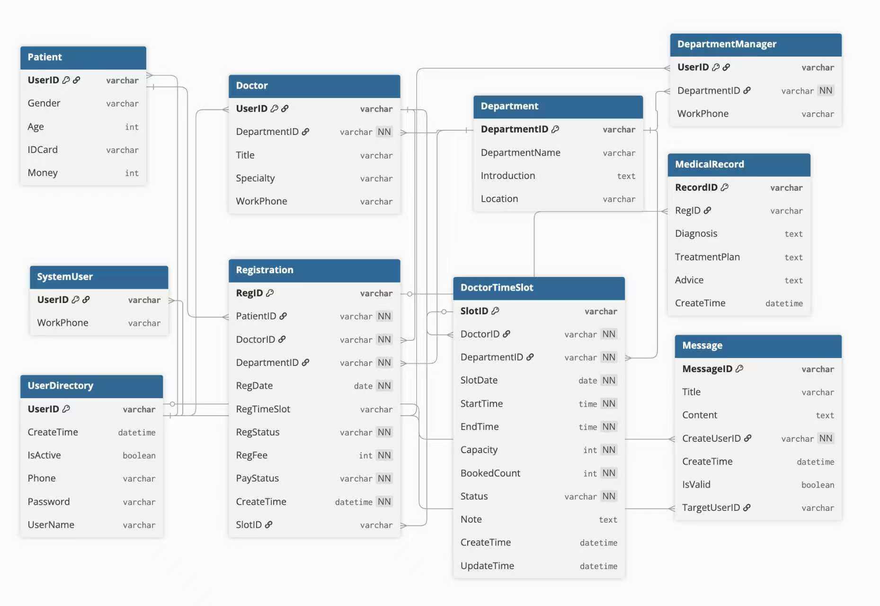

关系模式图

Slide 5
关系模式
表名 | 核心字段 | 主键/外键 | 设计说明与约束
UserDirectory | user_id (PK), create_time, is_active, phone, password, user_name | 主键: user_id | 统一用户基表；患者/医生/科室管理员/系统用户共用；is_active 控制登录可用性
Patient | user_id (PK, FK), gender, age, id_card, money | 主键: user_id，外键: user_id→UserDirectory.user_id | 与用户基表 1:1 扩展，存储患者信息
Doctor | user_id (PK, FK), department_id (FK), title, specialty, work_phone | 主键: user_id，外键: user_id→UserDirectory，department_id→Department | 医生必须从属于某科室
Department | department_id (PK), department_name, introduction, location | 主键: department_id | 科室主数据
DepartmentManager | user_id (PK, FK), department_id (FK), work_phone | 主键: user_id，外键: user_id→UserDirectory，department_id→Department | 部门负责人（与科室建立一对多关系）
SystemUser | user_id (PK, FK), work_phone | 主键: user_id，外键: user_id→UserDirectory | 系统运营/前台等内部账号
DoctorTimeSlot | slot_id (PK), doctor_id (FK), department_id (FK), slot_date, start_time, end_time, capacity, booked_count, status, note | 主键: slot_id；外键: doctor_id→Doctor，department_id→Department | 医生出诊时隙；capacity、booked_count可控；status: Open/Closed/Blocked
Registration | reg_id (PK), patient_id (FK), doctor_id (FK), department_id (FK), reg_date, reg_status, reg_fee, pay_status, create_time, slot_id (FK 可空) | 主键: reg_id；多外键 →Patient / Doctor / Department / TimeSlot | 挂号记录；pay_status: Unpaid / Paid / Refunded
MedicalRecord | record_id (PK), reg_id (FK unique), diagnosis, treatment_plan, advice, create_time | 主键: record_id；唯一外键 reg_id→Registration.reg_id | 一次挂号对应 0..1 病历（可配为 1..1）
Message | message_id (PK), title, content, create_user_id (FK), create_time, is_valid, target_user_id (FK) | 主键: message_id；外键 →UserDirectory | 用户站内消息，is_valid 控制撤回/隐藏

Slide 6
02
PART
数据字典

Slide 7
数据字典-UserDirectory
字段 | 类型 | 约束/默认 | 说明
UserID | VARCHAR(32) | PK | 全局用户ID
Role | ENUM('patient','doctor','dept_manager','admin') | NOT NULL | 角色
UserName | VARCHAR(100) | NOT NULL | 显示/登录名
Phone | VARCHAR(20) | UNIQUE | 手机
PasswordHash | VARCHAR(255) | NOT NULL | 密码哈希
DepartmentID | VARCHAR(32) | NULL, FK→Department | 医生/科管可有科室
CreateTime | DATETIME | DEFAULT CURRENT_TIMESTAMP | 创建时间
IsActive | BOOLEAN | DEFAULT TRUE | 冻结/解冻

Slide 8
数据字典-Patient
字段 | 类型 | 约束 | 说明
UserID | VARCHAR(32) | PK, FK→User(UserID) | 对应用户
Gender | ENUM('M','F','Other') |  | 性别
Age | INT |  | 年龄
IDCard | VARCHAR(32) | UNIQUE | 证件号
Money | INT | DEFAULT 0 | 余额（分）

Slide 9
数据字典-Doctor
字段 | 类型 | 约束 | 说明
UserID | VARCHAR(32) | PK, FK→User
Title | VARCHAR(50) |  | 职称
Specialty | VARCHAR(200) |  | 专长

Slide 10
数据字典-Department
字段 | 类型 | 约束 | 说明
DepartmentID | VARCHAR(32) | PK
DepartmentName | VARCHAR(100) | UNIQUE
Introduction | TEXT
Location | VARCHAR(100)

Slide 11
数据字典-DepartmentManager
字段 | 类型 | 约束 | 说明
UserID | VARCHAR(32) | PK, FK→User
DepartmentID | VARCHAR(32) | FK→Department | 管理的科室

Slide 12
数据字典-SystemUser
字段 | 类型 | 约束 | 说明
UserID | VARCHAR(32) | PK, FK→User | Role 必为 admin

Slide 13
数据字典-Registration
字段 | 类型 | 约束 | 说明
RegID | VARCHAR(32) | PK
PatientID | VARCHAR(32) | FK→User | 必须是 patient
DoctorID | VARCHAR(32) | FK→User | 必须是 doctor
DepartmentID | VARCHAR(32) | FK→Department
RegDate | DATE
RegTimeSlot | VARCHAR(20) |  | AM-1/AM-2/PM-1…
RegStatus | ENUM('Booked','Canceled','Finished') | DEFAULT 'Booked'
RegFee | INT |  | 分
PayStatus | ENUM('Unpaid','Paid','Refunded') | DEFAULT 'Unpaid'
CreateTime | DATETIME | DEFAULT CURRENT_TIMESTAMP

Slide 14
数据字典-MedicalRecord
字段 | 类型 | 约束 | 说明
RecordID | VARCHAR(32) | PK
RegID | VARCHAR(32) | UNIQUE, FK→Registration | 一次挂号一份病历
Diagnosis | TEXT
TreatmentPlan | TEXT
Advice | TEXT
CreateTime | DATETIME | DEFAULT CURRENT_TIMESTAMP

Slide 15
数据字典-Message
字段 | 类型 | 约束/默认 | 说明
MessageID | VARCHAR(32) | PK
Title | VARCHAR(200) | NOT NULL
Content | TEXT | NOT NULL
CreateUserID | VARCHAR(32) | FK→User | 发送者（任意角色）
CreateTime | DATETIME | DEFAULT CURRENT_TIMESTAMP
IsValid | BOOLEAN | DEFAULT TRUE | 撤回/作废
TargetUserID | VARCHAR(32) | NULL, FK→User | 为空=群发（仅 admin 可发）

Slide 16
03
PART
模块接口

Slide 17
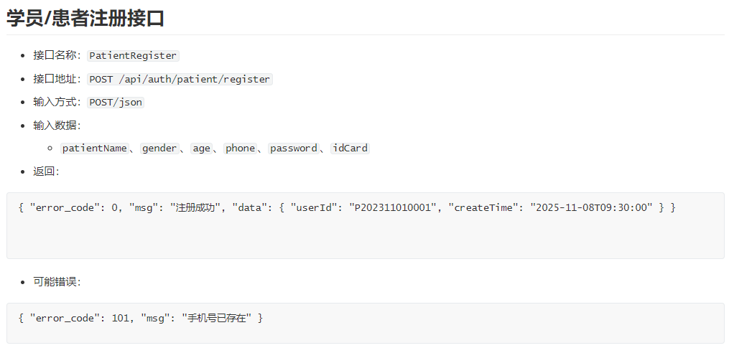
模块接口-账号&授权

Slide 18
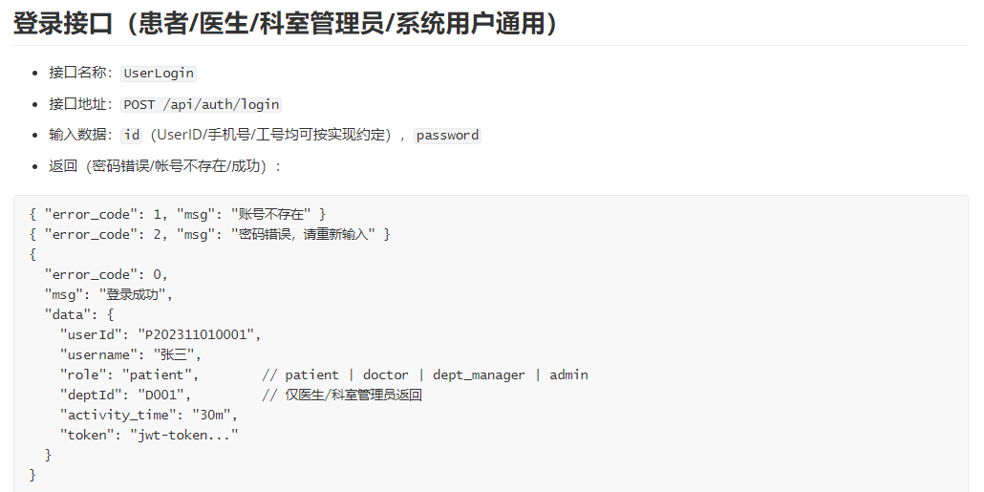
模块接口-账号&授权

Slide 19
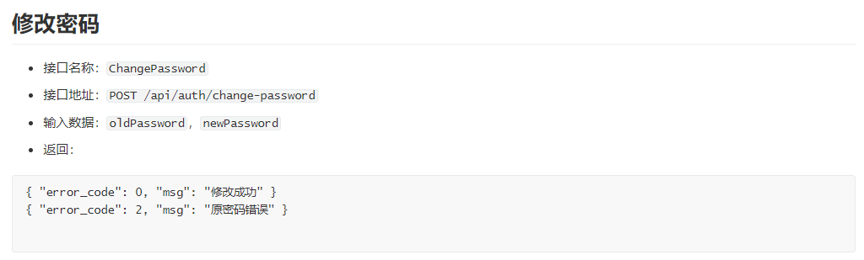
模块接口-账号&授权

Slide 20
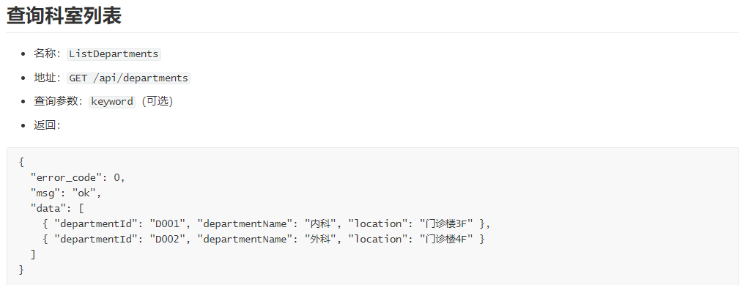
模块接口-查询（按时间段/科室）、挂号、取消号、支付

Slide 21
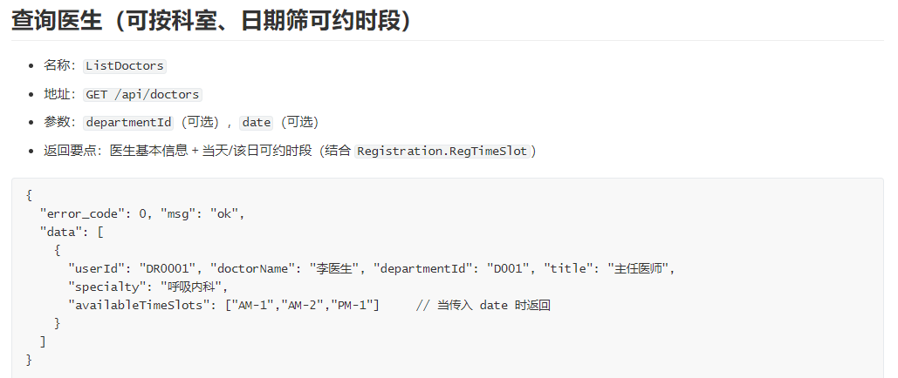
模块接口-查询（按时间段/科室）、挂号、取消号、支付

Slide 22
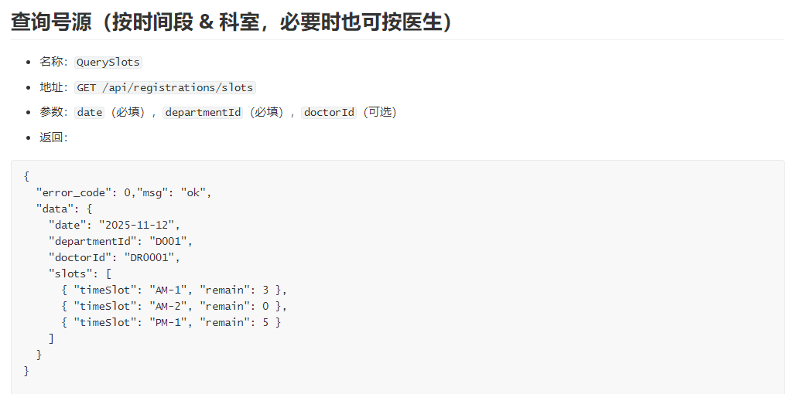
模块接口-查询（按时间段/科室）、挂号、取消号、支付

Slide 23
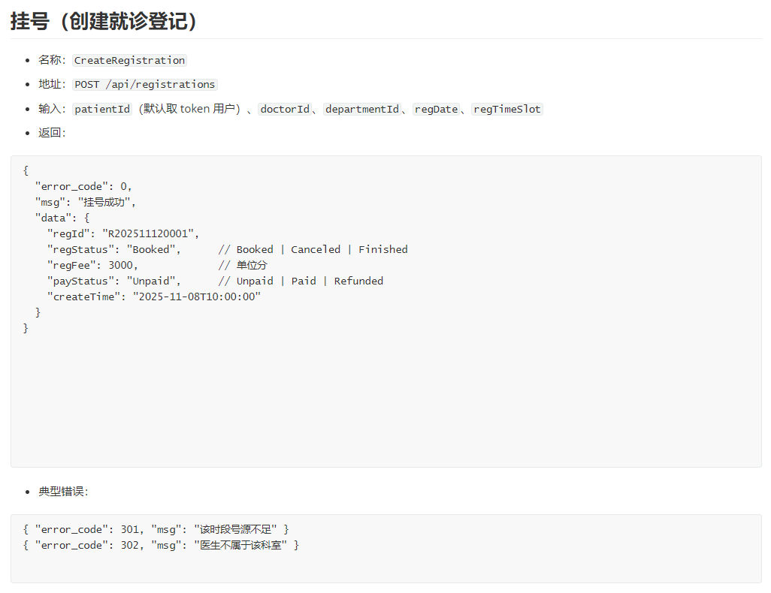
模块接口-查询（按时间段/科室）、挂号、取消号、支付

Slide 24
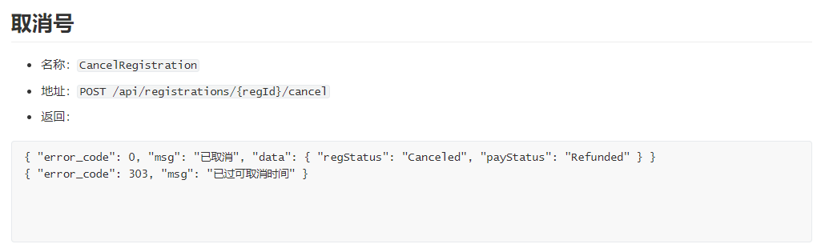
模块接口-查询（按时间段/科室）、挂号、取消号、支付

Slide 25
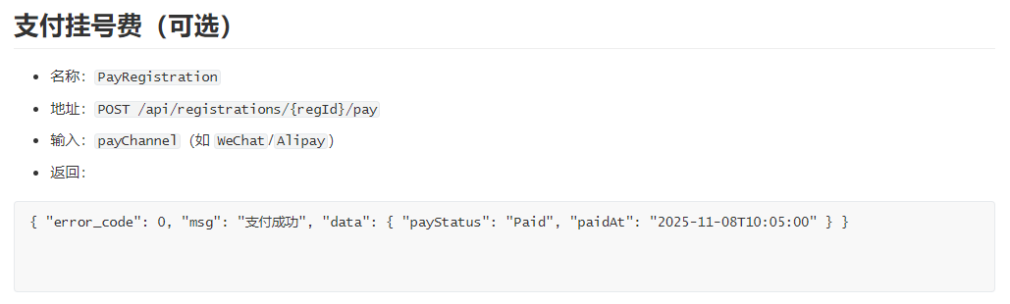
模块接口-查询（按时间段/科室）、挂号、取消号、支付

Slide 26
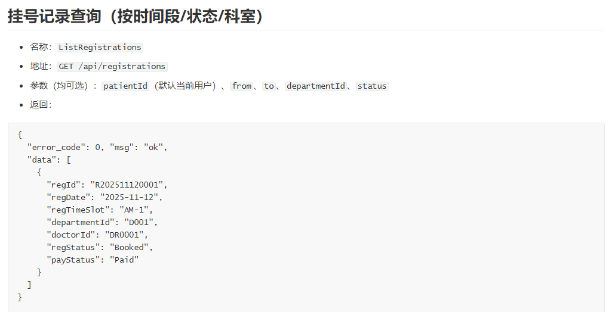
模块接口-查询（按时间段/科室）、挂号、取消号、支付

Slide 27
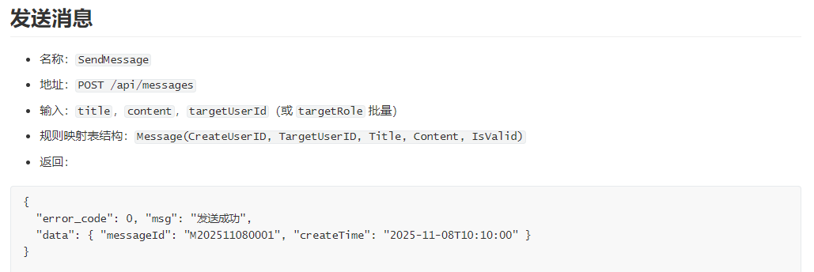
模块接口-消息

Slide 28
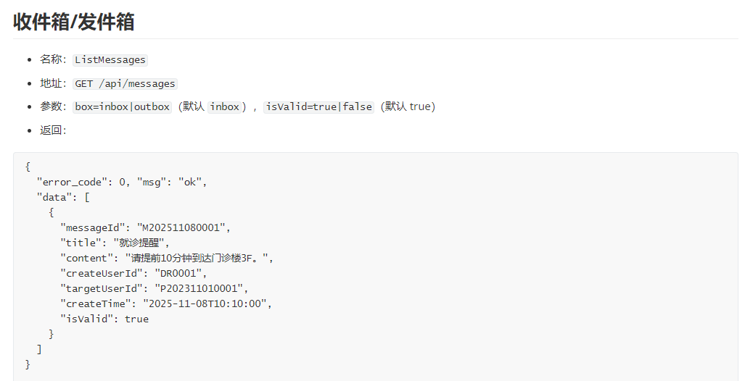
模块接口-消息

Slide 29
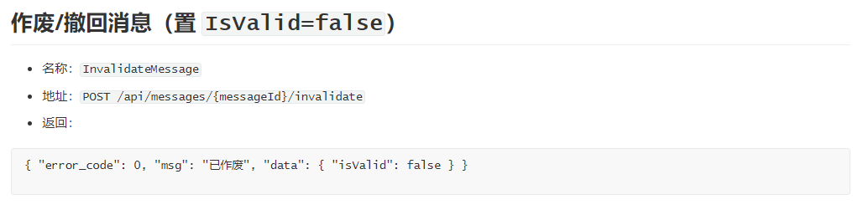
模块接口-消息

Slide 30
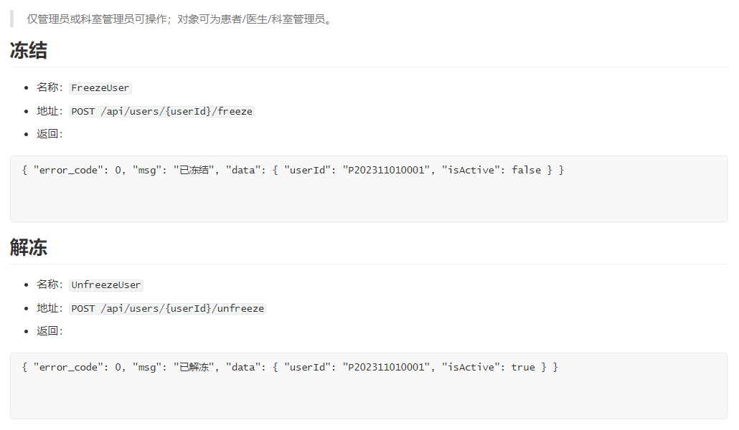
模块接口-冻结/解冻（IsActive字段）

Slide 31
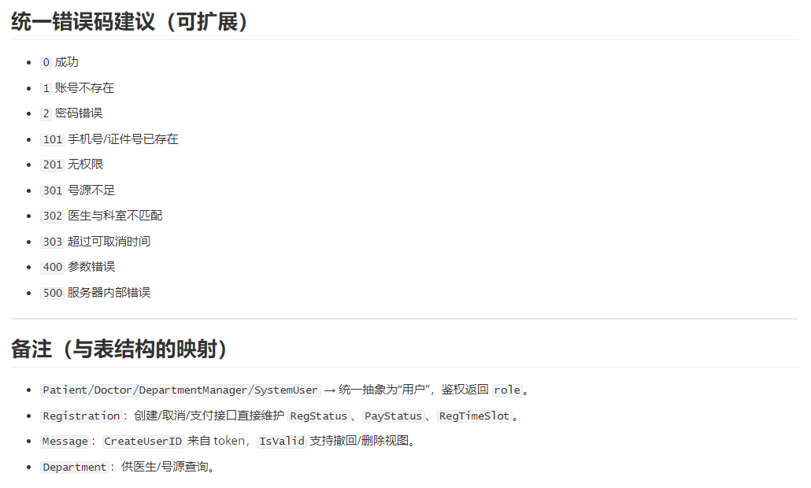
模块接口-总结建议

Slide 32
04
PART
前端概览

Slide 33
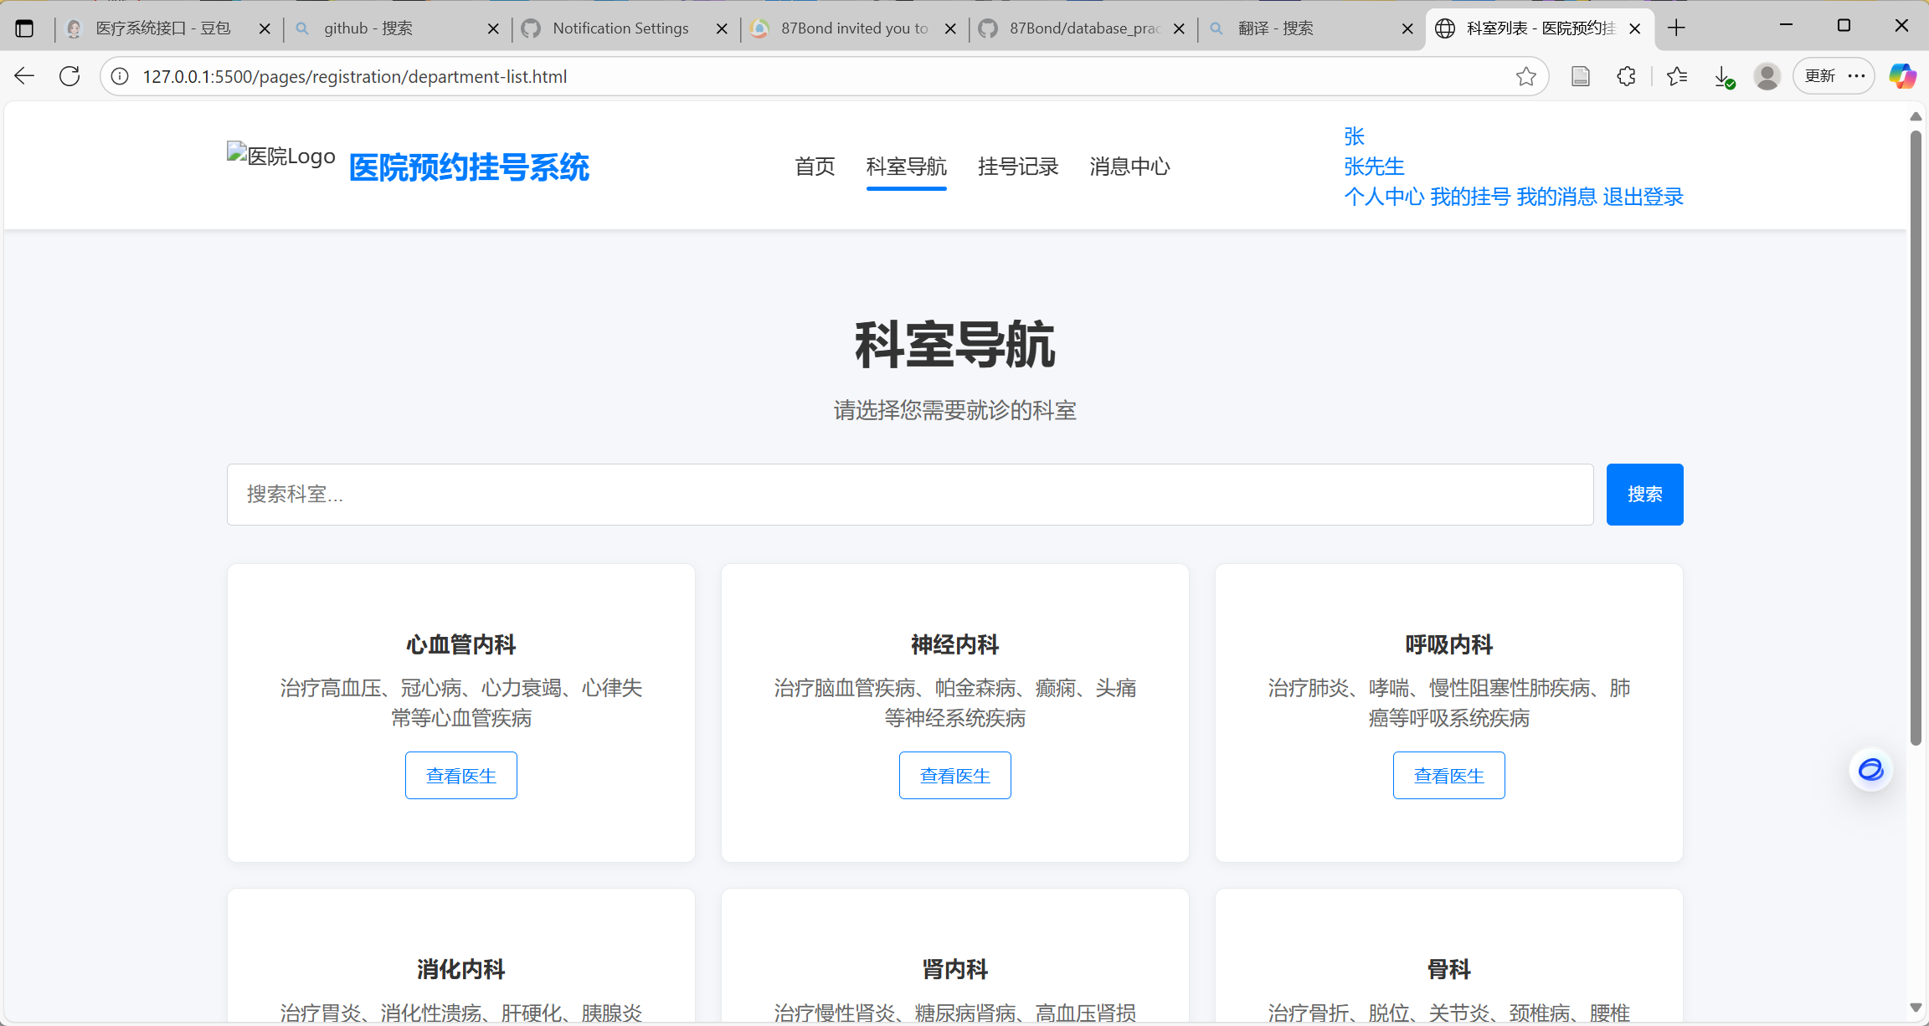
前端概览

Slide 34
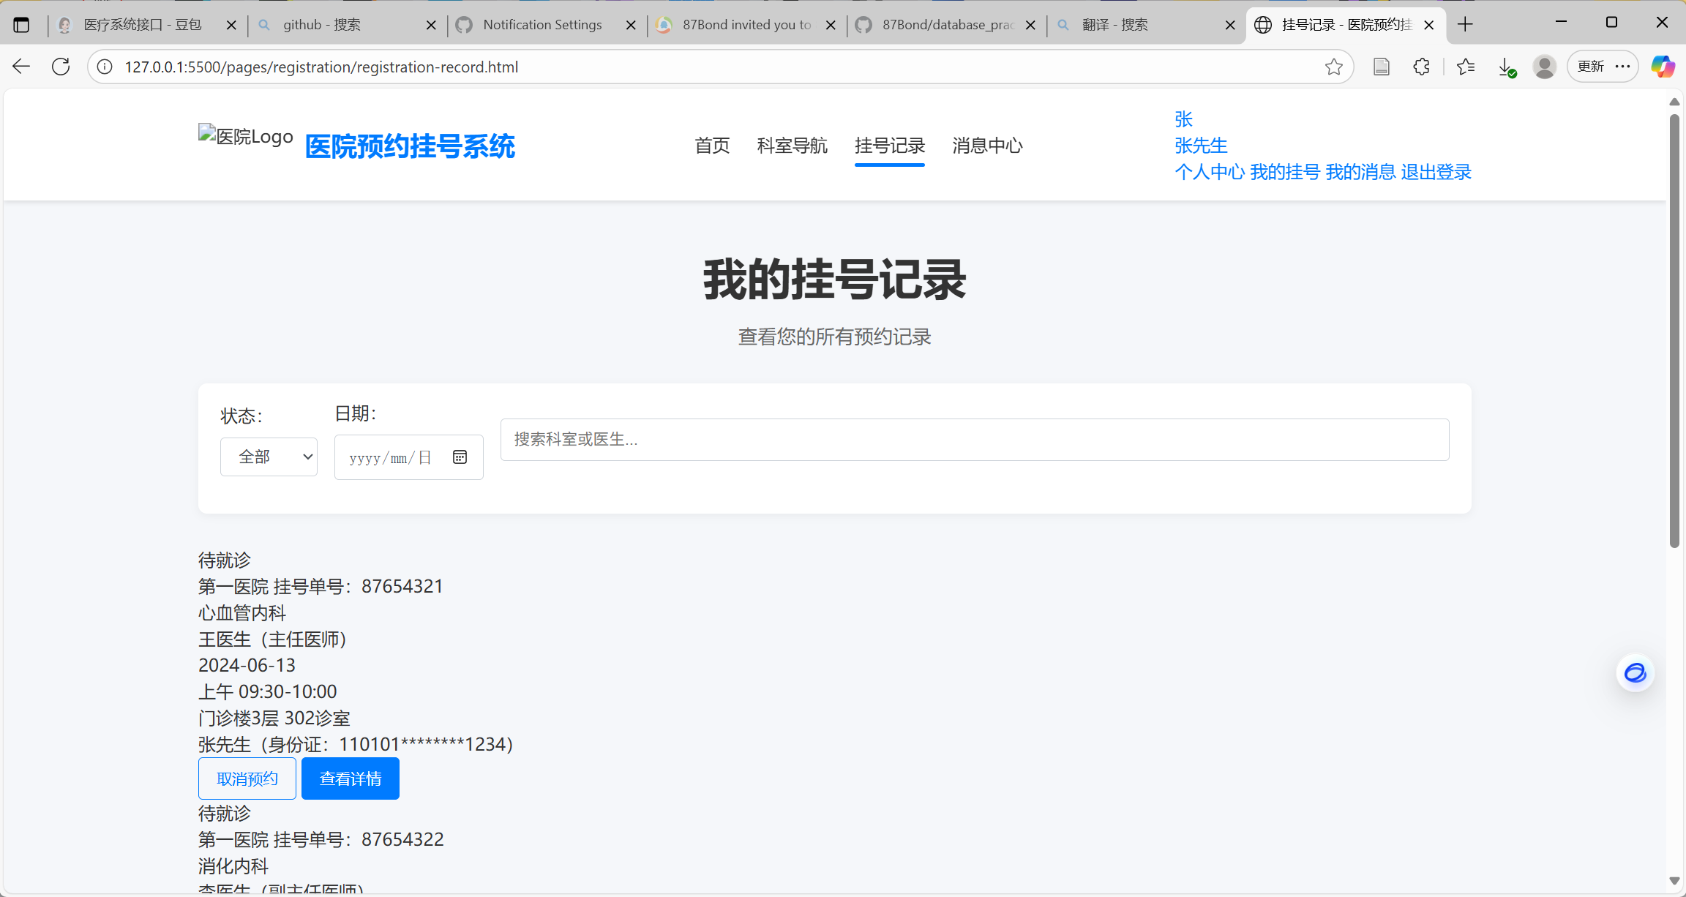
前端概览

Slide 35
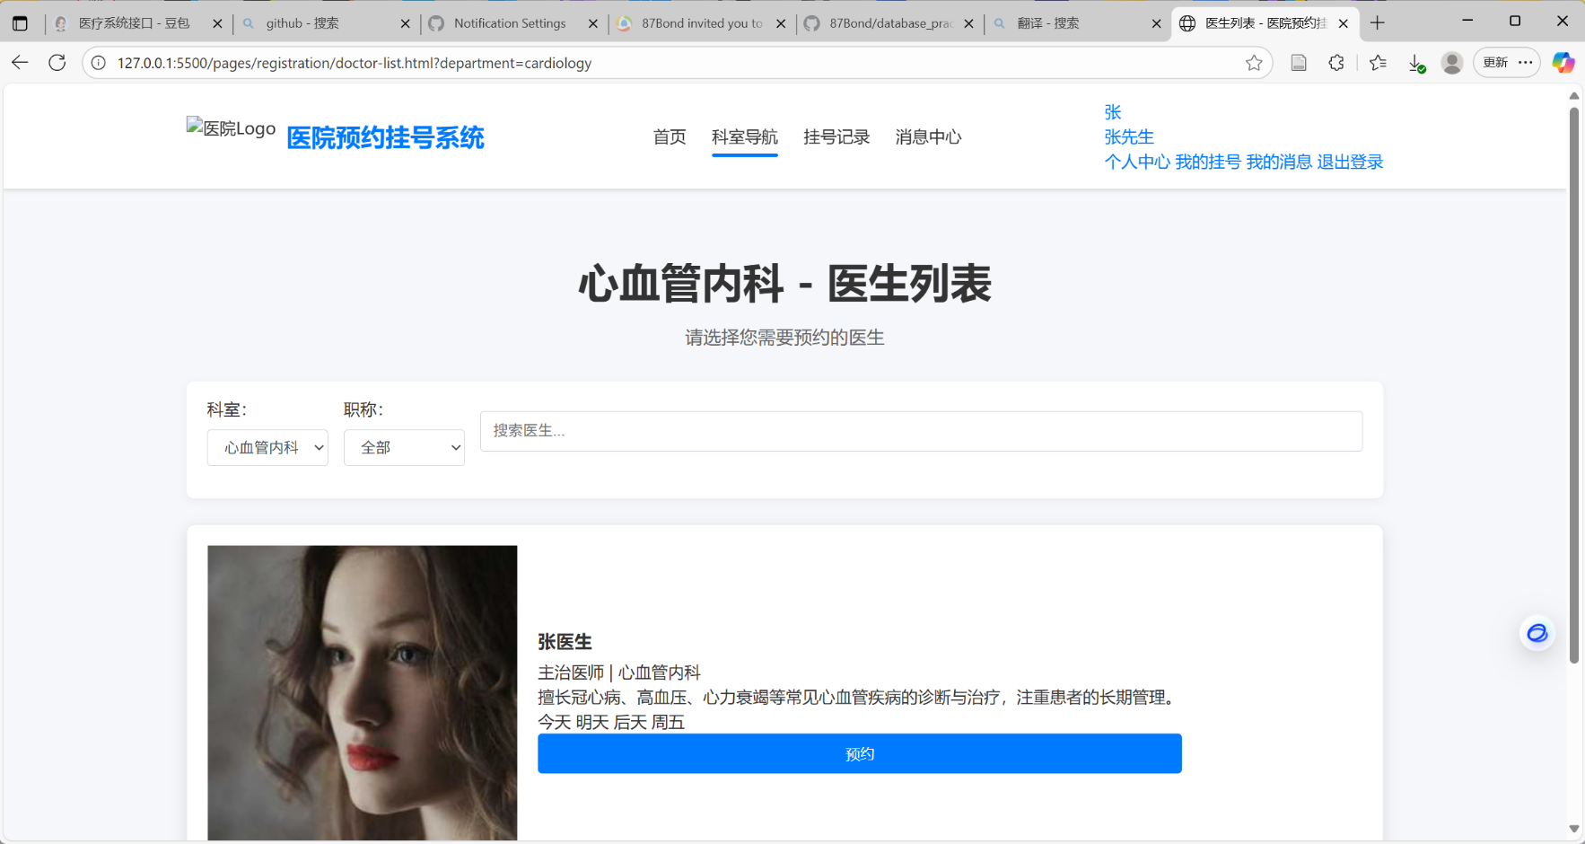
前端概览

Slide 36
Thank you
感谢聆听，批评指导

